Slide 1
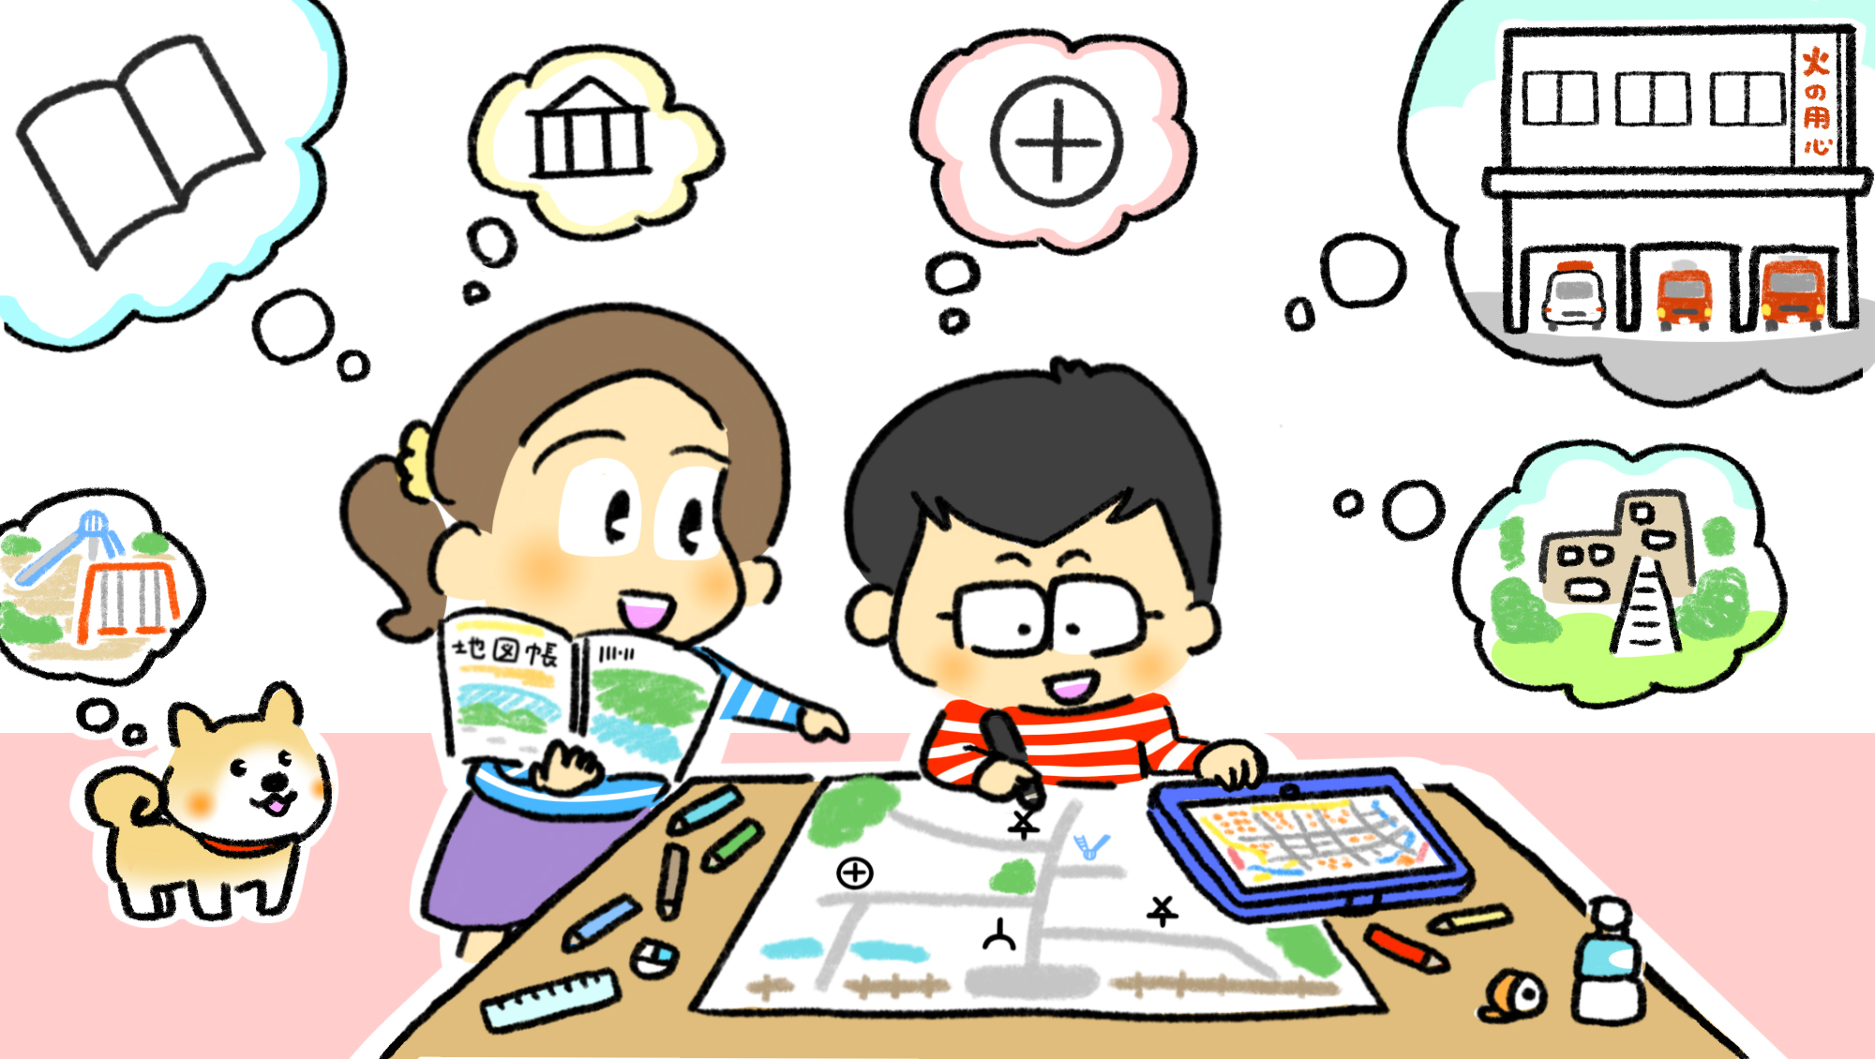
じぶんの住むまちの
公共施設マップをつくろう
〇ねん 〇くみ なまえ記入

Slide 2
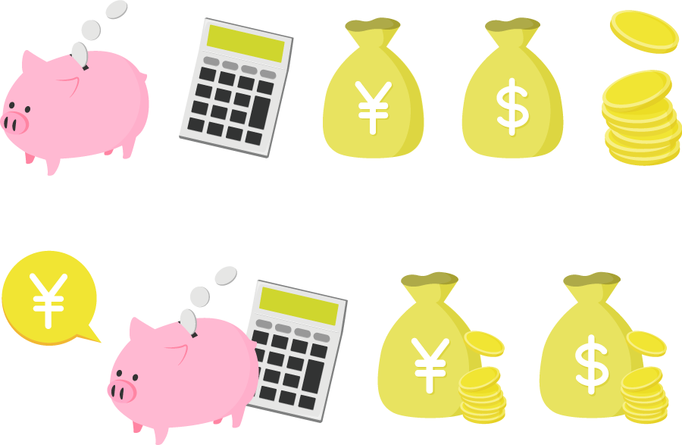




なぜ？
調べようと思った
きっかけ
目標
作るもの
調べたいこと
※調べようと思ったきっかけを記入しましょう。以下ダミーテキストダミーテキストダミーテキストダミーテキストダミーテキストダミーテキストダミーテキストダミーテキストダミーテキスト
※どんなことを調べたいのかを記入しましょう。以下ダミーテキストダミーテキストダミーテキストダミーテキストダミーテキストダミーテキストダミーテキストダミーテキストダミーテキスト
用意
用意したもの／参考にしたサイトや本
※用意したもの、量、数などを記入
※参考にしたサイトや本のタイトルを記入
ダミーテキストテキスト
ダミーテキストテキスト
ダミーテキストテキスト
ダミーテキストテキスト
ダミーテキストテキスト
ダミーテキストテキスト
ダミーテキストテキスト
ダミーテキストテキスト
〇ねん 〇くみ なまえ記入

Slide 3
じぶんの住むまちの公共施設マップの作り方
※作り方を記入しましょう。以下ダミーテキストダミーテキストダミーテキストダミーテキストダミーテキストダミーテキストダミーテキストダミーテキストダミーテキストダミーテキストダミーテキストダミーテキストダミーテキストダミーテキストダミー
手順 1
手順 2
手順 3
公共施設の地図記号を調べる
地図記号付きの地図を
プリントする
公共施設ごとに色分けして
わかりやすい地図を作る
※具体的な手順を記入しましょう。以下ダミーテキストダミーテキストダミーテキストダミーテキストダミーテキストダミーテキスト
※具体的な手順を記入しましょう。以下ダミーテキストダミーテキストダミーテキストダミーテキストダミーテキストダミ
※具体的な手順を記入しましょう。以下ダミーテキストダミーテキストダミーテキストダミーテキストダミーテキストダミー
〇ねん 〇くみ なまえ記入

Slide 4
税金とは
税金と公共施設の役割について
・税金の役割
○税金の説明
○税金の種類
○税金の大切さ
・公共施設の役割
○公共施設の説明
発見
○代表的な公共施設
○代表的な公共サービス
◯公共施設や公共サービスに税金が使われる理由
〇ねん 〇くみ なまえ記入

Slide 5
税金とは
税金と公共施設の役割について
・税金の役割
○税金の説明
例：みんなから集められた税金は、『みんなのために役立つ活動』『社会での助け合いのための活動』に使われている。社会に必要なお金を集めるので「社会の会費」ともよばれている。
○税金の種類
例：税金には多くの種類があって、ほとんどは大人が納めている。買い物すると支払う「消費税」は、わたしたちも払っている税金。
○税金の大切さ
例：もしも税金がないと、公共サービスを受けるのにお金を払わなければいけなくなるので、お金のない人が困ってしまう。
サンプル見本
・公共施設の役割
○公共施設の説明
例：お金のあるなしにかかわらず、誰もが平等に、安全で幸せな生活ができるように、国や地方自治体がつくって運営している施設。
発見
○代表的な公共施設
例：公立図書館、役所、交番、消防、小学校
○代表的な公共サービス
例：医療、ごみ収集、警察の見回り
◯公共施設や公共サービスに税金が使われる理由
暮らしを豊かにしたり、安全を守るために、みんなに必要なものだから。不公平にならないようにみんなから集めた税金で運用されている。
〇ねん 〇くみ なまえ記入

Slide 6
税金とは
公共施設を表す地図記号について
・地図記号の役割
地図記号の役割についての説明を書こう。
発見
〇ねん 〇くみ なまえ記入

Slide 7
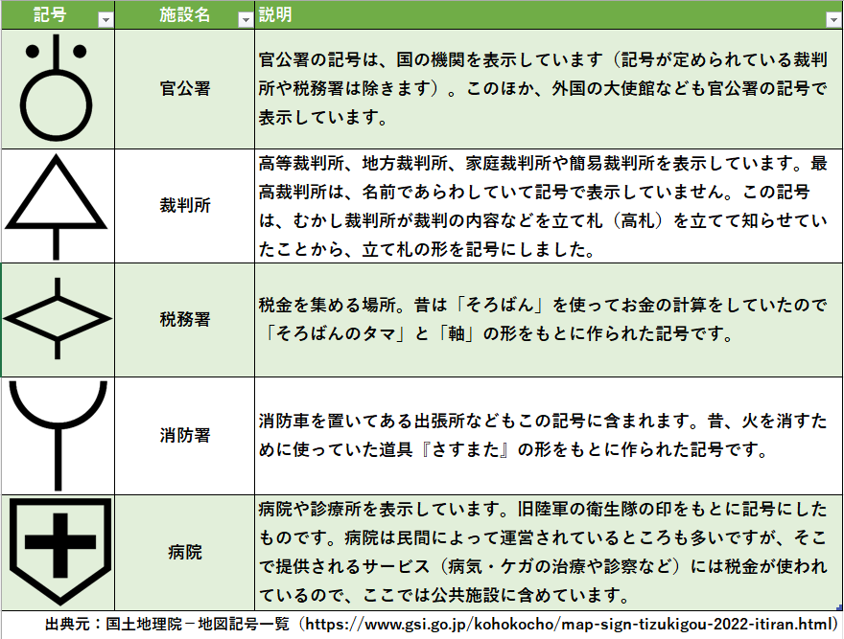
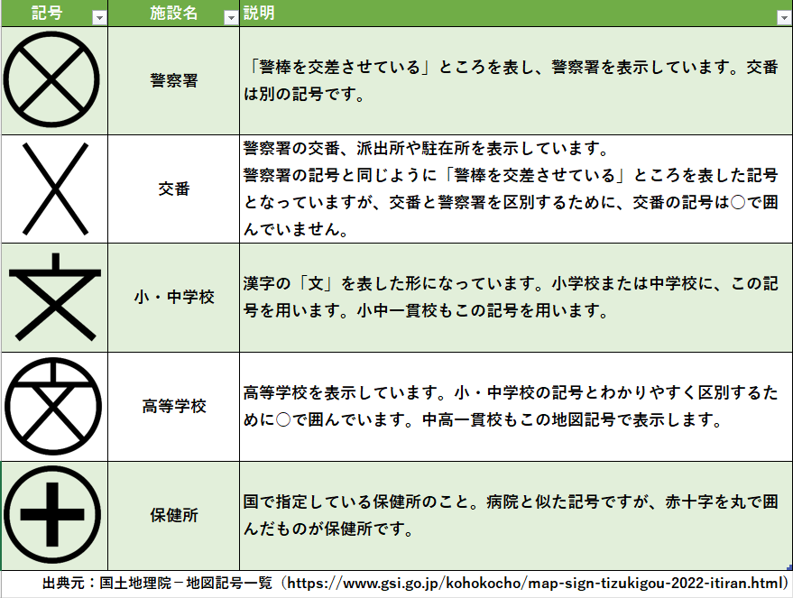
税金とは
公共施設を表す地図記号について
・地図記号の役割
例：地図記号は、地図を簡単に読み解けるようにするためのもの。
一目見て多くの人が実物を連想できるように、わかりやすい簡単な形であらわされている。
サンプル見本
発見
〇ねん 〇くみ なまえ記入

Slide 8
わたしのまちにある公共施設を紹介
色分けした公共施設の役割を書いたり、どんな公共施設がどのような場所にあるのかについて書き込もう。
色分けの説明を書こう
発見
〇ねん 〇くみ なまえ記入

Slide 9
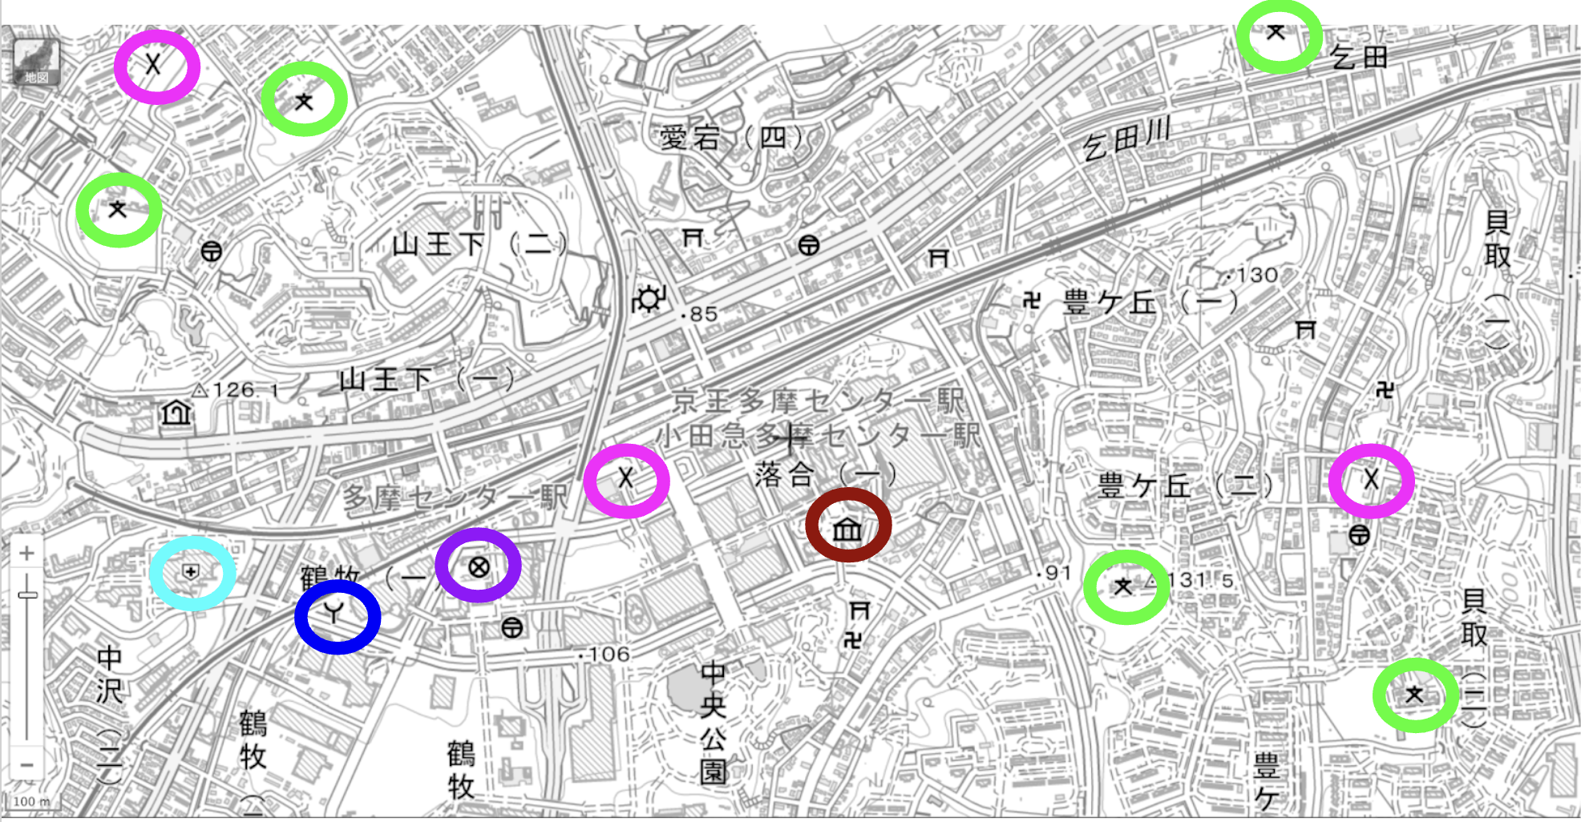
わたしのまちにある公共施設を紹介
例：小中学校が5か所もあって、子どもが多いことがわかります。
駅の近くに大きな博物館があって、たまに催し物もやっています。
病院や消防署もあるので安心です。
＝交番
＝小中学校
＝消防署
＝病院
＝博物館/美術館
＝警察署
サンプル見本
発見
〇ねん 〇くみ なまえ記入

Slide 10
わたしのまちにある公共施設を紹介
・わたしが住むまち
・〇〇県〇〇市〇〇町
じぶんの住んでいるまちの地図と、ほかのまちの地図を比べて気づいたことを書こう。
発見
〇ねん 〇くみ なまえ記入

Slide 11
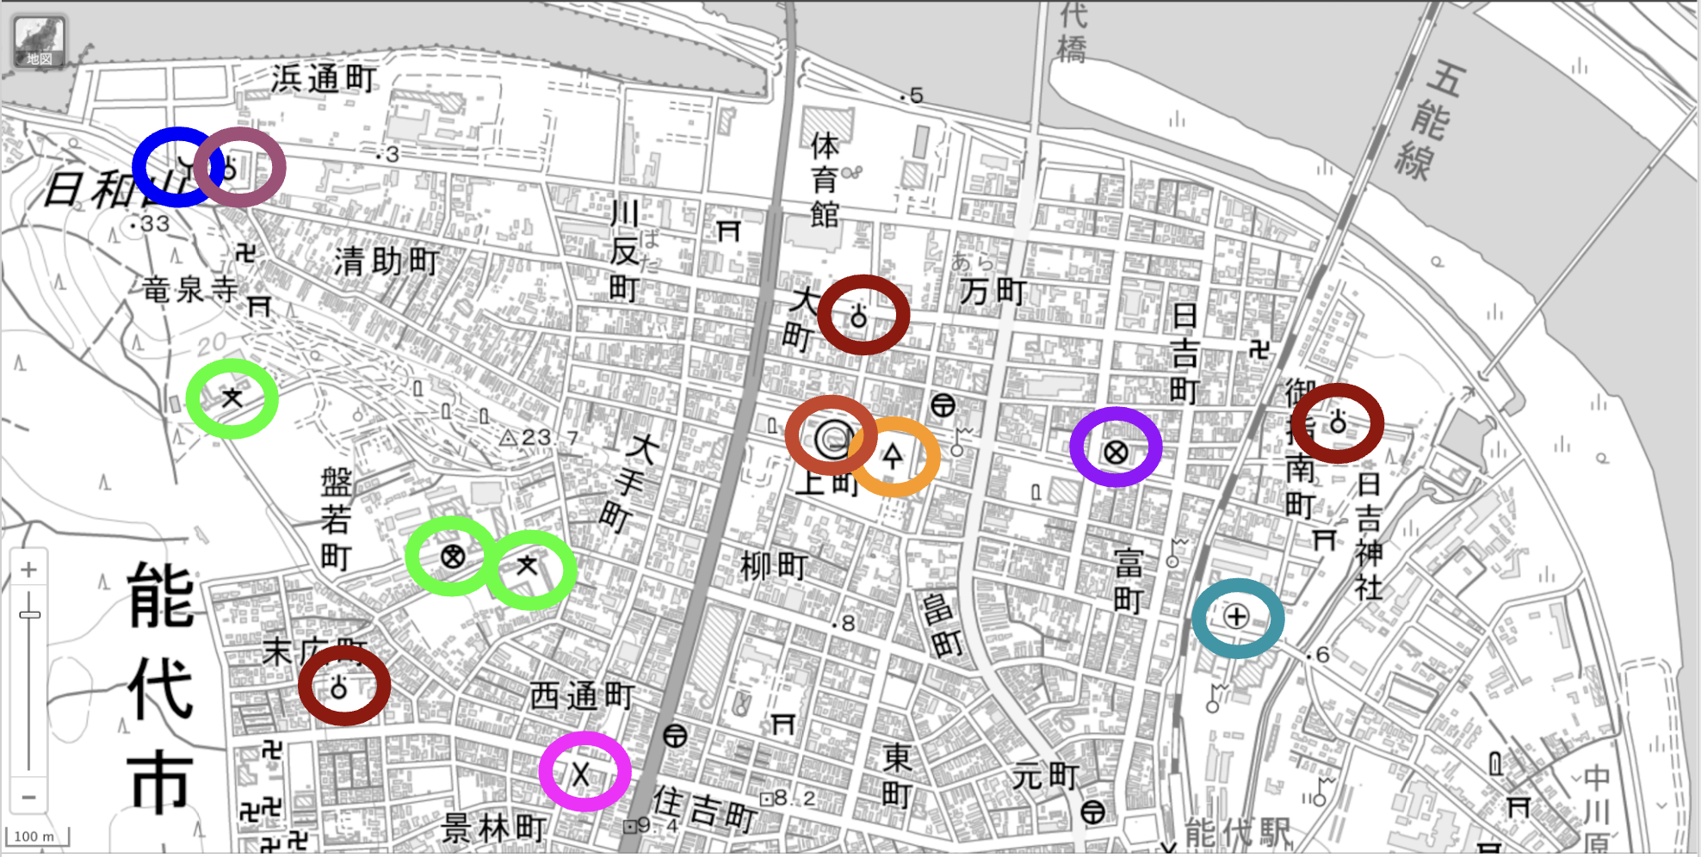
わたしのまちにある公共施設を紹介
・わたしが住むまち
・秋田県能代市（祖父母の家）
サンプル見本
例：わたしのまちと比べて、祖父母の家の近くには「官公署」がたくさんあった。「官公署」が具体的にどんな場所なのか聞いてみようと思った。わたしのまちにはなかった「裁判所」や「市役所」もあった。逆に「博物館」は見当たらなかった。印刷する場所を少し変えたら地図記号がなにもない場所もあった。祖父母の家はまちの中心部なので、いろいろな施設がまとまってあるのかもしれないと思った。
発見
〇ねん 〇くみ なまえ記入

Slide 12


わかったこと、もっと調べてみたいこと、反省点
わかったこと
もっと調べてみたいこと
反省点
〇ねん 〇くみ なまえ記入

Slide 13
わかったこと、もっと調べてみたいこと、反省点
わかったこと
例：学校がたくさんあった。
交番が等間隔に3つあった。
消防署が病院の近くにあった。
博物館が駅の近くにあった。
もっと調べてみたいこと
交番はどのぐらいの距離に作ることになっているのか調べてみたい。
消防署は救急車が出動する場所だから、病院の近くにあるのか調べてみたい。
博物館が地図には一つしかなかったので、他にはどこにあるのか調べてみたい。
反省点
駅の周辺の地図を使ったけど、家を中心にしてみたほうが良かった。
サンプル見本
〇ねん 〇くみ なまえ記入

